Slide 1


МАГНИТООПТИЧЕСКАЯ СТРУКТУРА КОЛЛАЙДЕРА NICA С ВЫСОКОЙ КРИТИЧЕСКОЙ ЭНЕРГИЕЙ.
Колокольчиков Сергей Дмитриевич
(kolokolchikov.sd@phystech.edu)
ИЯИ РАН, МФТИ
Сеничев Юрий Валерьевич
(y.senichev@inr.ru)
ИЯИ РАН
Москва, 24 марта 2021.
24/03/2021
Институт Ядерных Исследований Российской Академии Наук (ИЯИ РАН) Московский Физико-Технический Институт Национальный Исследовательский Университет (МФТИ (НИУ))
1

Slide 2
Содержание
Модуляция дисперсионной функции
Введение суперпериодичности на арках
Способы подавления дисперсии на прямых участках
Расстановка секступолей для подавление хроматичности
Динамические апертуры
24/03/2021
VII Международная конференция. Лазерные, плазменные исследования и технологии ЛаПлаз
г.Москва, 2021
2

Slide 3
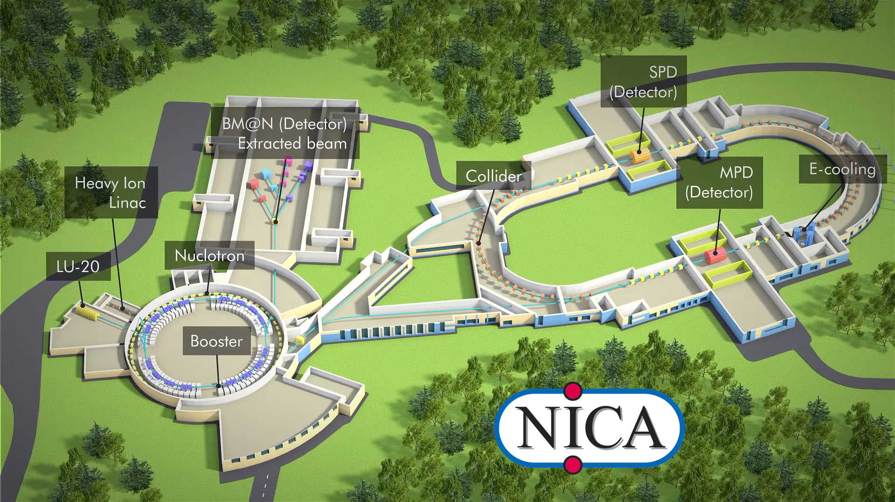
Ускорительный комплекс коллайдера NICA
Экспериментальные программы:
Столкновение тяжелых ионов (золото)
Поляризованная программа (протоны + дейтроны)
24/03/2021
VII Международная конференция. Лазерные, плазменные исследования и технологии ЛаПлаз
г.Москва, 2021
3

Slide 4
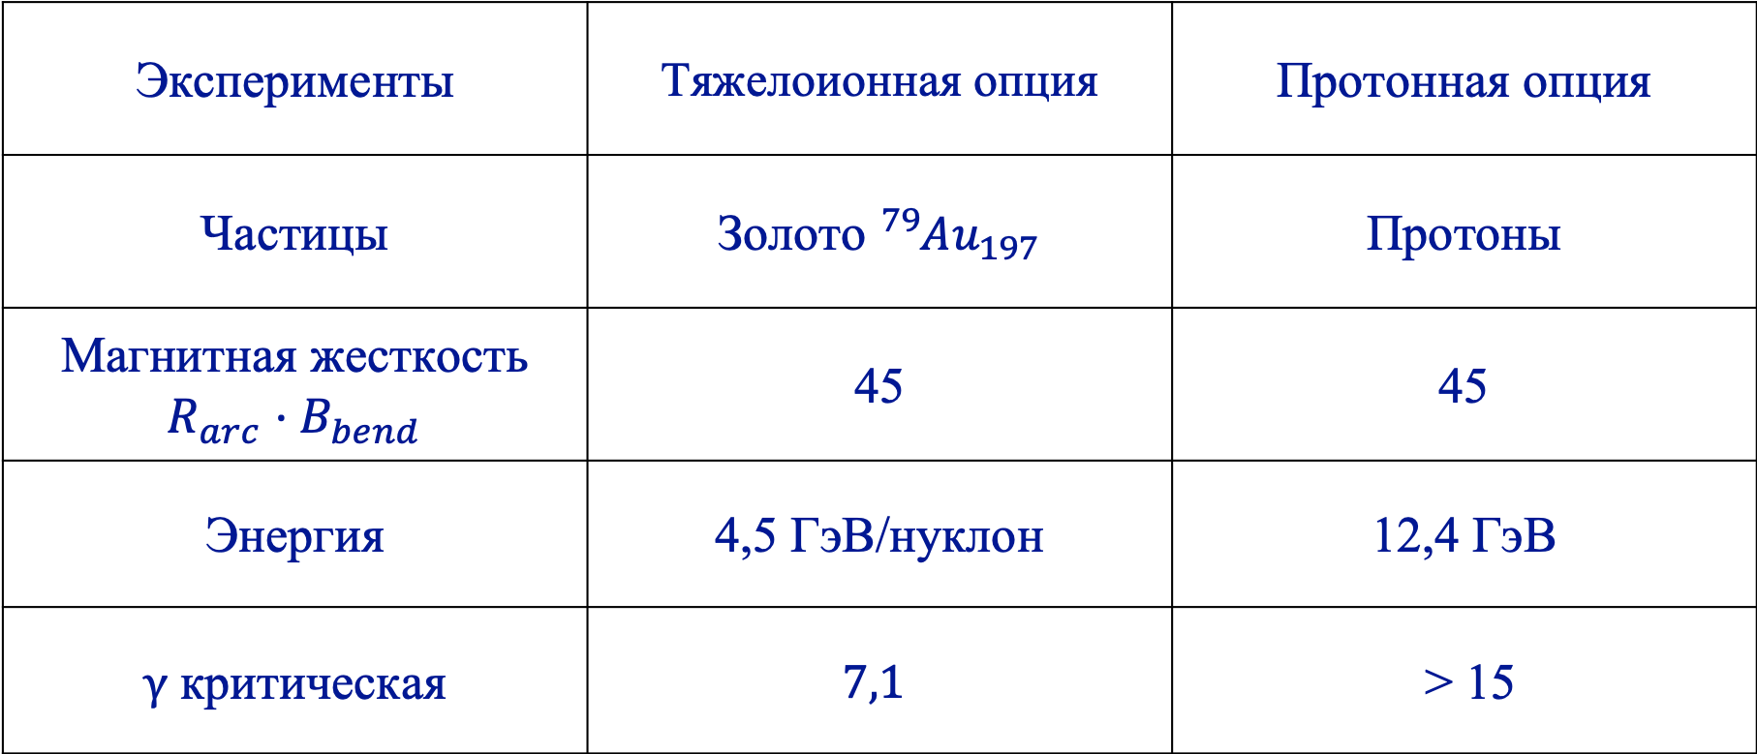
Ускорительные опций
Эксперименты | Тяжелоионная опция | Протонная опция
Частицы | Золото ${}_{ }^{79}Au_{197}$ | Протоны
Магнитная жесткость $R_{arc}⋅B_{bend}$ | 45 | 45
Энергия | 4,5 ГэВ/нуклон | 12,4 ГэВ
$γ$ критическая | $$7,1$$ | > 15
24/03/2021
VII Международная конференция. Лазерные, плазменные исследования и технологии ЛаПлаз
г.Москва, 2021
4

Slide 5
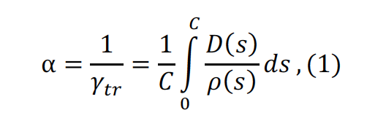
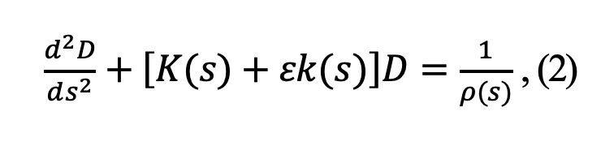
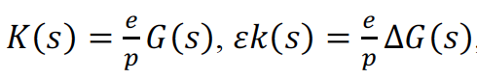
Модуляция дисперсионной функции
Коэффициент расширения орбиты (momentum compaction factor)
Уравнение для дисперсионной функции с периодической переменной фокусировкой
градиент магнитооптических линз
суперпериодическая модуляция градиента
24/03/2021
VII Международная конференция. Лазерные, плазменные исследования и технологии ЛаПлаз
г.Москва, 2021
5

Slide 6
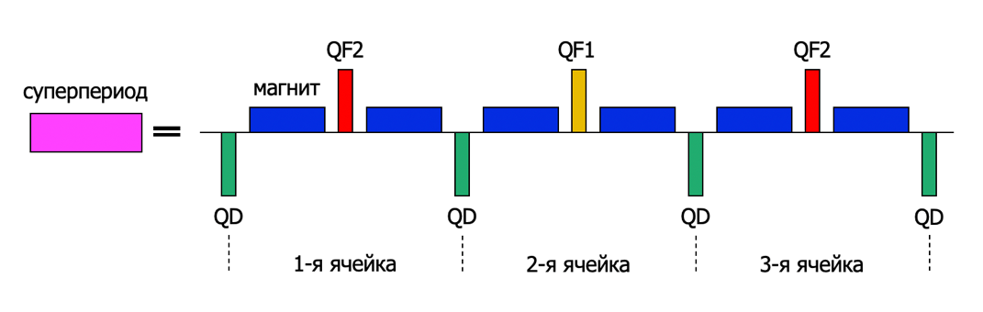
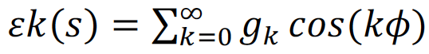
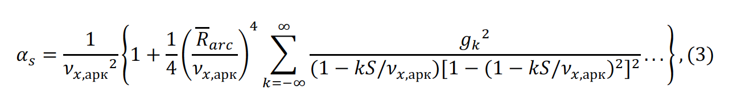
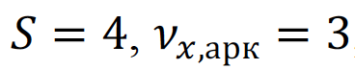
Модуляция дисперсионной функции 2
Для одного суперпериода коэффициент расширения орбиты
Количество суперпериодов на арке
24/03/2021
VII Международная конференция. Лазерные, плазменные исследования и технологии ЛаПлаз
г.Москва, 2021
6

Slide 7
Суперпериодичность на арках
Регулярная структура
Модулированная c введением
суперпериодичности
24/03/2021
VII Международная конференция. Лазерные, плазменные исследования и технологии ЛаПлаз
г.Москва, 2021
7

Slide 8
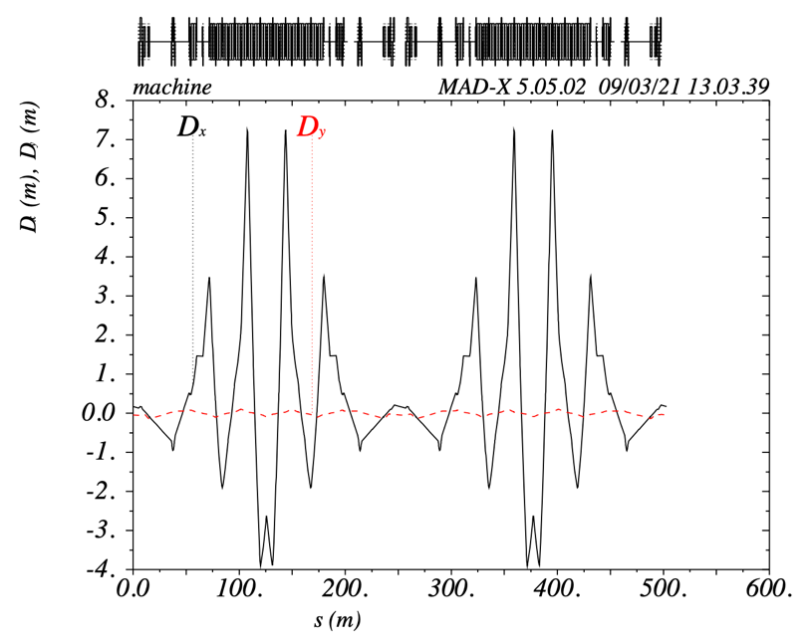
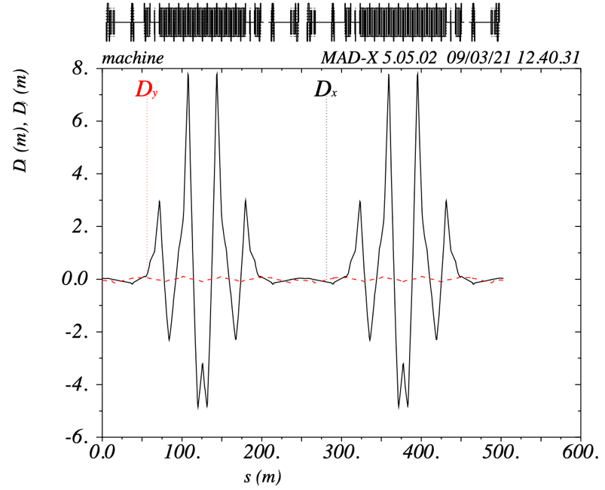
Необходимость подавления дисперсии
Без подавления
Дисперсия подавлена
24/03/2021
VII Международная конференция. Лазерные, плазменные исследования и технологии ЛаПлаз
г.Москва, 2021
8

Slide 9
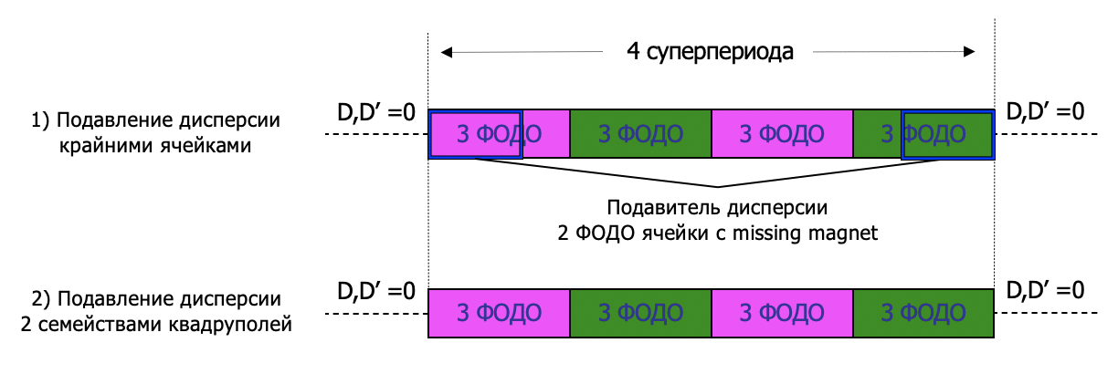
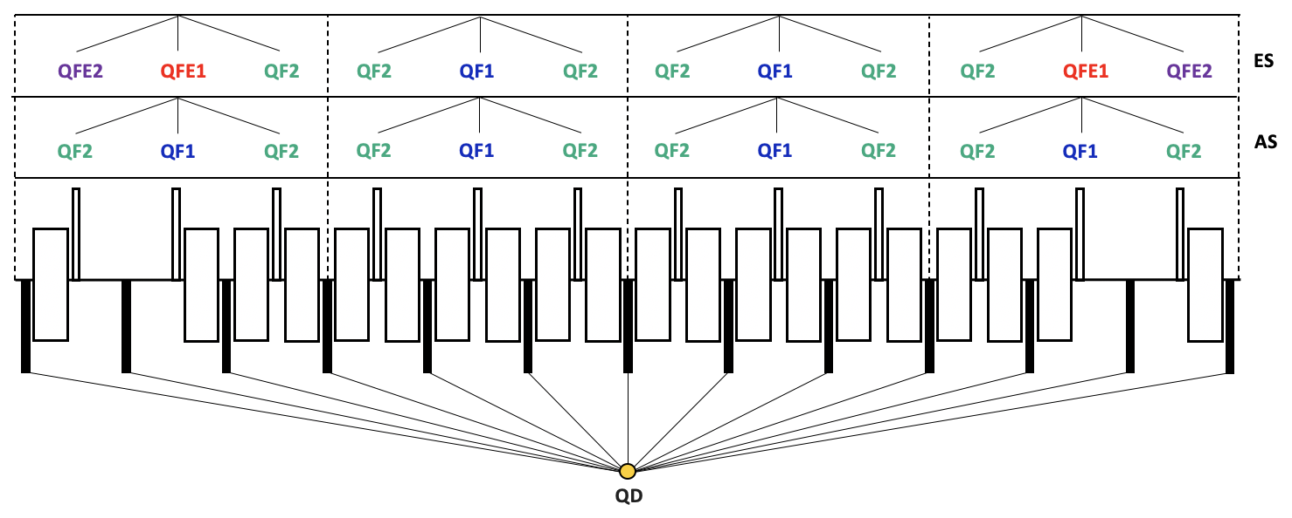
Способы подавления дисперсии
24/03/2021
VII Международная конференция. Лазерные, плазменные исследования и технологии ЛаПлаз
г.Москва, 2021
9

Slide 10
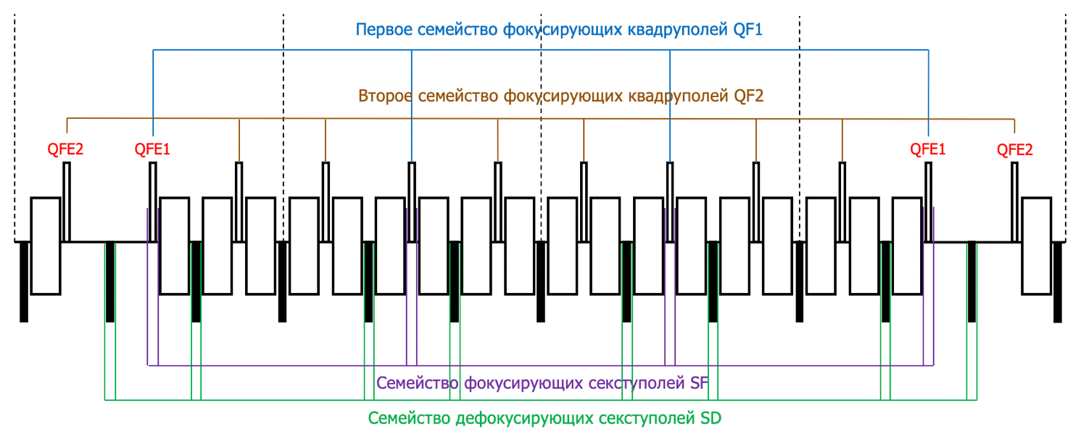
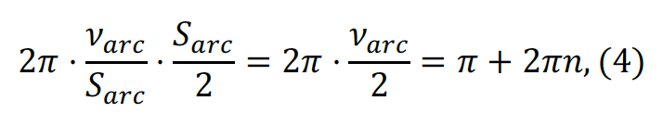
Расстановка секступолей
в случае подавления дисперсии крайними суперпериодами
24/03/2021
VII Международная конференция. Лазерные, плазменные исследования и технологии ЛаПлаз
г.Москва, 2021
10

Slide 11
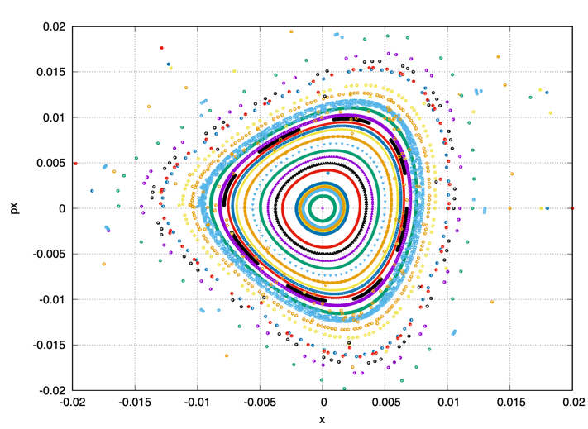
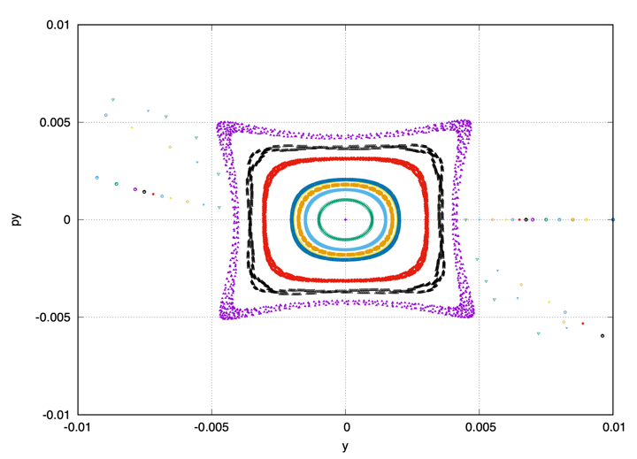
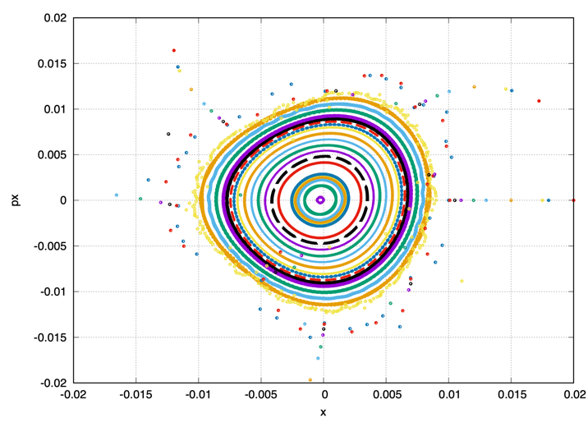
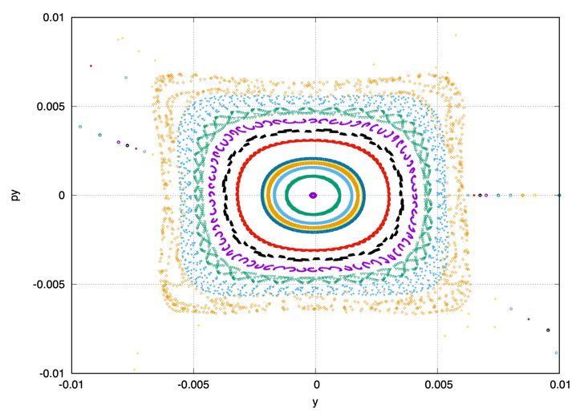
Динамическая апертура
X - plane
Y - plane
dp/p = 0%
dp/p = 0.3%
24/03/2021
VII Международная конференция. Лазерные, плазменные исследования и технологии ЛаПлаз
г.Москва, 2021
11

Slide 12
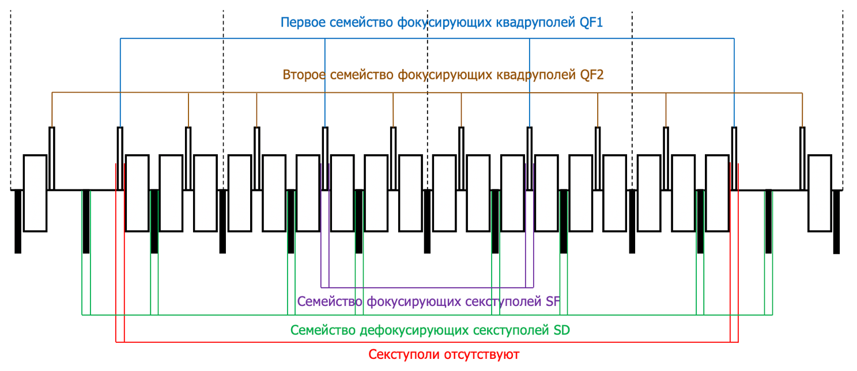
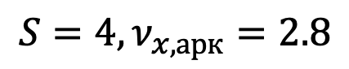
Расстановка секступолей
в случае подавления дисперсии двумя семействами квадруполей арки
$$S=4, ν_{x,арк}=2.8$$
24/03/2021
VII Международная конференция. Лазерные, плазменные исследования и технологии ЛаПлаз
г.Москва, 2021
12

Slide 13
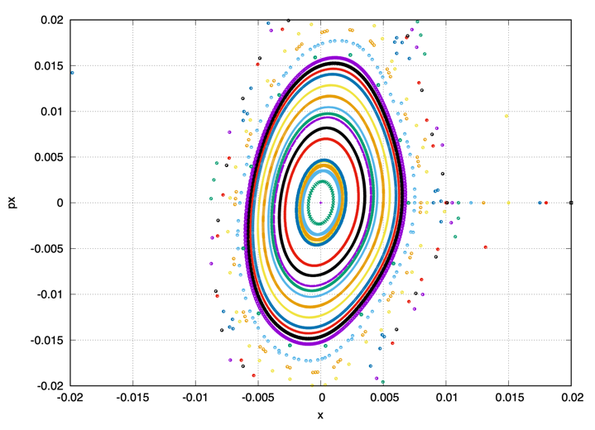
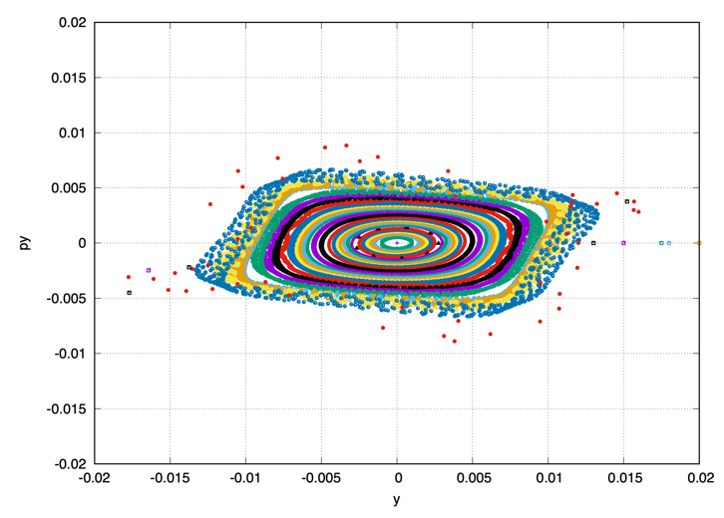
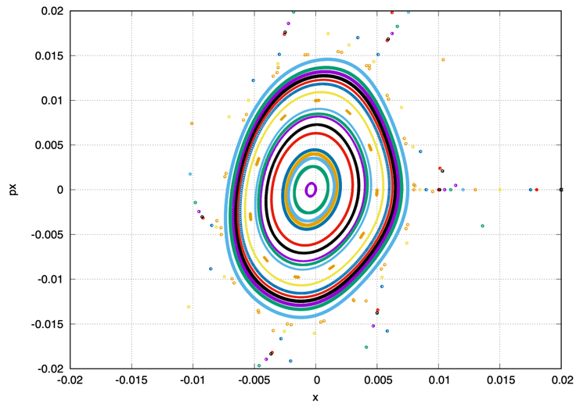
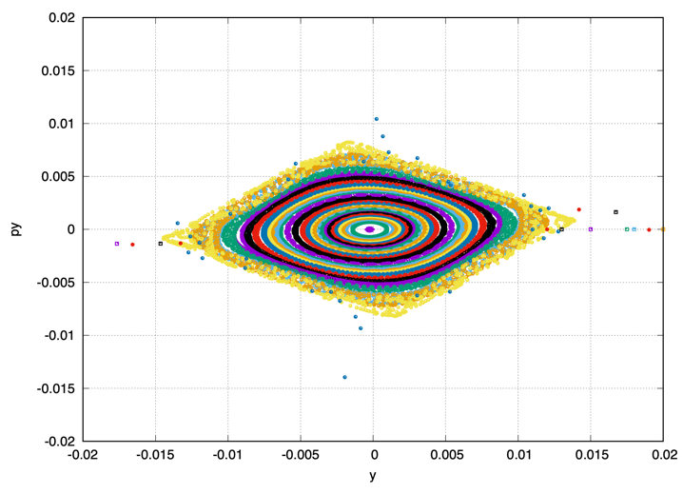
Динамическая апертура
X - plane
Y - plane
dp/p = 0%
dp/p = 0.3%
24/03/2021
VII Международная конференция. Лазерные, плазменные исследования и технологии ЛаПлаз
г.Москва, 2021
13

Slide 14
Спасибо за внимание!
Колокольчиков Сергей Дмитриевич
(kolokolchikov.sd@phystech.edu)
ИЯИ РАН, МФТИ
Сеничев Юрий Валерьевич
(y.senichev@inr.ru)
ИЯИ РАН
Москва, 24 марта 2021.
24/03/2021
VII Международная конференция. Лазерные, плазменные исследования и технологии ЛаПлаз
г.Москва, 2021
14

